Slide 1


Выпускная квалификационная работа бакалавра на тему: «Интеллектуальный агент для подготовки гражданско-правовых договоров»
Московский авиационный институт (национальный исследовательский университет)
Институт №8 «Компьютерные науки и прикладная математика»
Кафедра №806 «Вычислительная математика и программирование»
Студент группы М8О-408Б-22: Цирулев Николай Владимирович
Научный руководитель: д.т.н., профессор кафедры 806 В.А. Судаков
Москва – 2026

Slide 2
Актуальность темы
Актуальность темы настоящей выпускной квалификационной работы обусловлена массовой потребностью граждан в первичной правовой поддержке при подготовке договоров по бытовым сделкам и ограниченностью существующих программных решений, которые сводятся либо к шаблонным конструкторам без правовой оценки сделки, либо к универсальным языковым моделям, не привязанным к актуальной редакции законодательства.

Slide 3
Цель и задачи работы
Целью настоящей работы является разработка интеллектуального программного агента, осуществляющего по словесному описанию сделки подготовку проекта договора и юридических рекомендаций со ссылками на статьи нормативных правовых актов.
Для достижения поставленной цели в работе решаются следующие задачи:
Сформировать корпус нормативных правовых актов российского договорного права и реализовать поиск релевантных норм по словесному описанию сделки.
Спроектировать и реализовать интеллектуального агента, осуществляющего преобразование свободного описания сделки в проект договора и сопровождающие юридические рекомендации.
Провести эмпирическую оценку качества поиска норм и внешнюю экспертную апробацию подготовленных системой артефактов с привлечением экспертов.

Slide 4
Используемые модели и датасеты
Используемые модели
Инференс LLM: Gemma 4: 31b
Эмбеддер: ai-sage/Giga-Embeddings-instruct
Реранкер: Qwen/Qwen3-Reranker-0.6B
Корпус нормативных актов
В ходе работы были использованы следующие тексты нормативно-правовых актов, загруженные c официального интернет-портала правовой информации pravo.gov.ru:
ГК РФ, часть 1 и 2
ЖК РФ
ФЗ «О защите прав потребителей»
ФЗ «О государственной регистрации недвижимости»
ФЗ о потребительском кредите (займе)

Slide 5
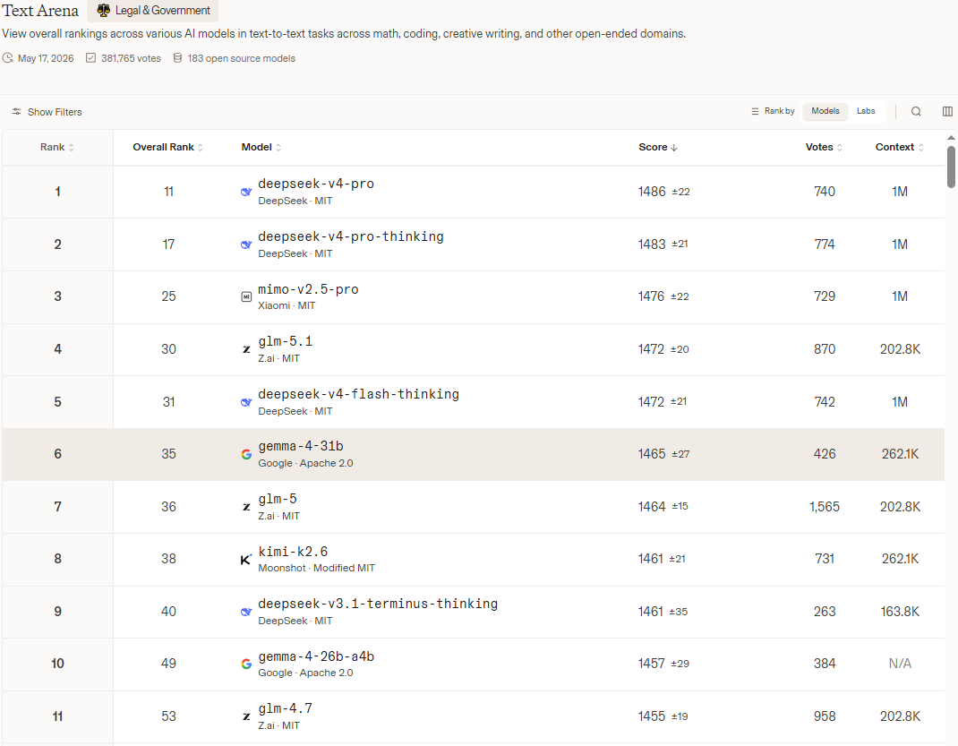
Выбор LLM

Slide 6
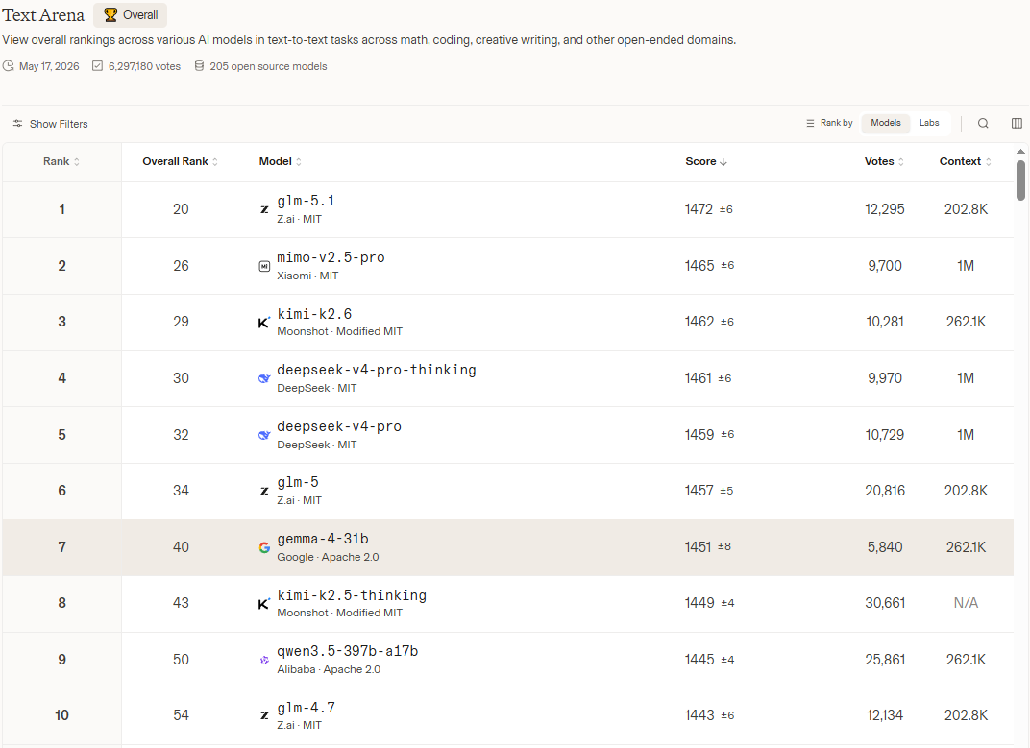
Выбор LLM

Slide 7
Выбор эмбеддинг модели
Rank (Borda) | Model | Total Parameters (B) | Embedding Dimensions | Mean (TaskType) | Retrieval
1 | Giga-Embeddings-instruct | 3.227 | 2048.0 | 73.14 | 81.41
2 | Qwen3-Embedding-8B | 7.567 | 4096.0 | 69.23 | 78.19
3 | F2LLM-v2-14B | 13.99 | 5120.0 | 67.15 | 76.36
4 | F2LLM-v2-8B | 7.568 | 4096.0 | 67.02 | 75.67
5 | FRIDA | 0.823 | 1536.0 | 68.87 | 76.38
6 | Qwen3-Embedding-4B | 4.022 | 2560.0 | 67.46 | 76.36
7 | F2LLM-v2-4B | 4.022 | 2560.0 | 65.86 | 73.74
8 | BERTA | 0.128 | 768.0 | 67.92 | 73.79
9 | F2LLM-v2-1.7B | 1.721 | 2048.0 | 64.8 | 72.46
10 | e5-mistral-7b-instruct | 7.111 | 4096.0 | 64.86 | 73.29
11 | GritLM-7B | 7.24 | 4096.0 | 62.18 | 55.52
12 | embeddinggemma-300m | 0.308 | 768.0 | 63.15 | 71.5
13 | F2LLM-v2-0.6B | 0.596 | 1024.0 | 62.15 | 67.99
Сравнение моделей эмбеддингов на бенчмарке ruMTEB (v1.1)

Slide 8










Стек технологий

Slide 9
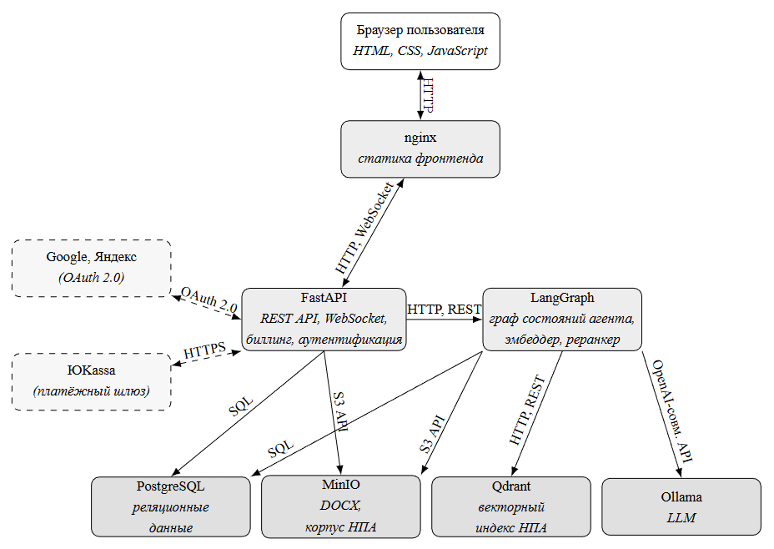
Архитектура решения

Slide 10
Подсистема RAG: поиск
Эмбеддер
Giga-Embeddings
top-80 кандидатов
Реранкер
Qwen3-Reranker-0.6B
reranking top-30
LLM-фильтр
отсев нерелевантных
выбросов
Итоговая выдача
релевантные нормы
для генерации
Параметры подсистемы
Размерность векторов эмбеддера — 2048; режим инференса bfloat16; мера близости — косинусная
Корпус разделён на 3 коллекции Qdrant (general – общие источники права (ГК РФ общие положения о договорах); primal – первичные статьи ГК, содержащие описание договоров; secondary – все остальные источники права)
LLM формулирует запрос для эмбеддера, к нему добавляется инструкция-промпт (instruction-tuned режим Giga-Embeddings)
Гиперпараметры подсистемы (наличие реранкера, наличие LLM-фильтра, глубина выдачи k и т.д.) подобраны эмпирически

Slide 11
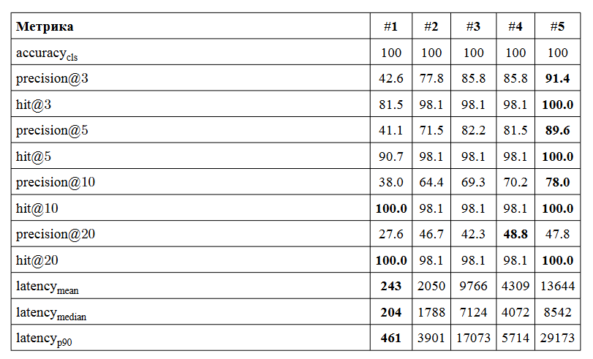
Подбор параметров поиска
Конфигурация #1 — бикодер Giga-Embeddings-instruct без реранкера и без LLM-фильтра.
Конфигурация #2 — бикодер Giga-Embeddings-instruct + реранкер BAAI/bge-reranker-v2-m3.
Конфигурация #3 — бикодер Giga-Embeddings-instruct + реранкер BAAI/bge-reranker-v2-m3 + LLM-фильтр.
Конфигурация #4 — бикодер Giga-Embeddings-instruct + реранкер Qwen/Qwen3-Reranker-0.6B.
Конфигурация #5 — бикодер Giga-Embeddings-instruct + реранкер Qwen/Qwen3-Reranker-0.6B + LLM-фильтр.
Сравнительный анализ конфигураций поиска по времени отклика по метрикам качества ранжирования и классификации типа договора (значения метрик в процентах; latency — в миллисекундах)

Slide 12
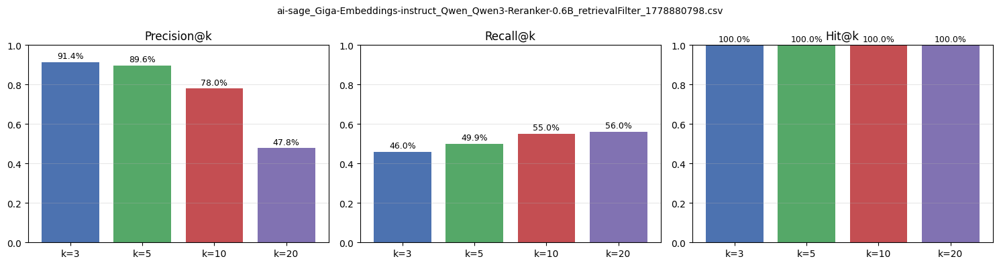
Подбор параметров поиска
Зависимость доли попаданий hit@k итоговой конфигурации от глубины выдачи
Зависимость точности precision@k итоговой конфигурации от глубины выдачи

Slide 13
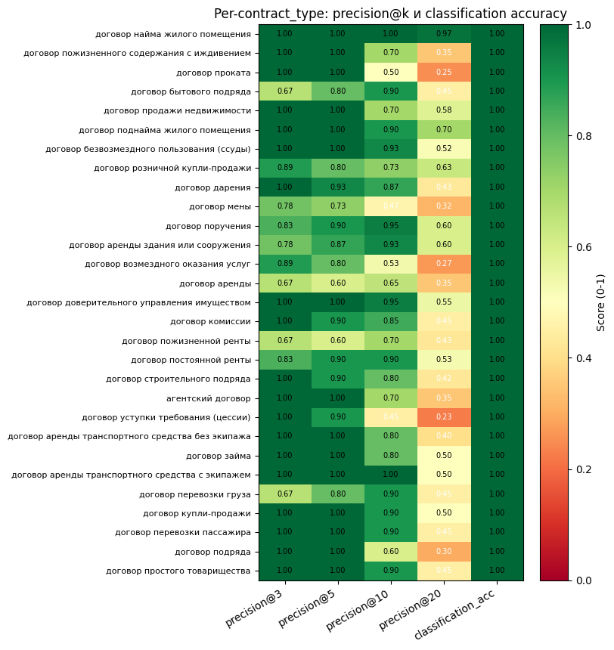
Подбор параметров поиска
Распределение значений precision@k и точности классификации итоговой конфигурации поиска по типам сделок

Slide 14
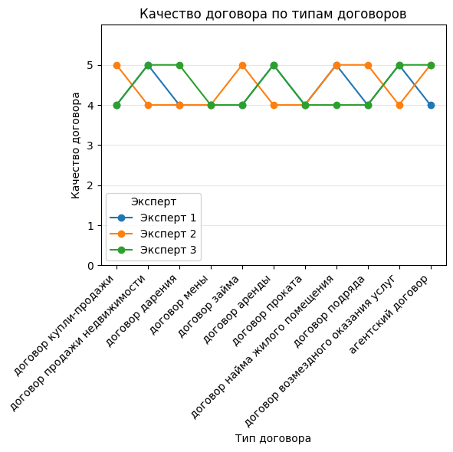
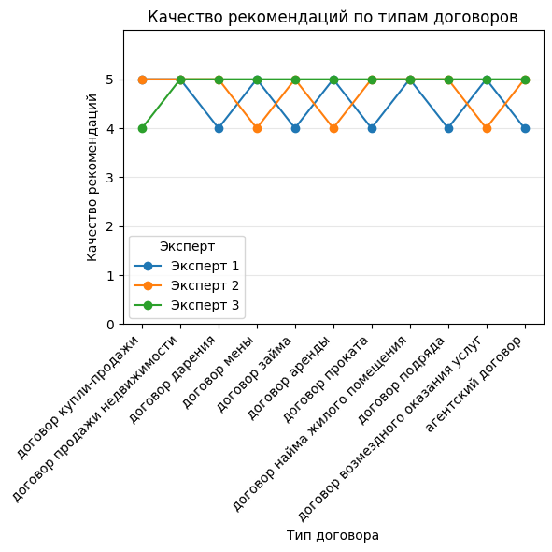
Результаты экспертной апробации
Качество проекта договора
Качество юридических рекомендаций

Slide 15
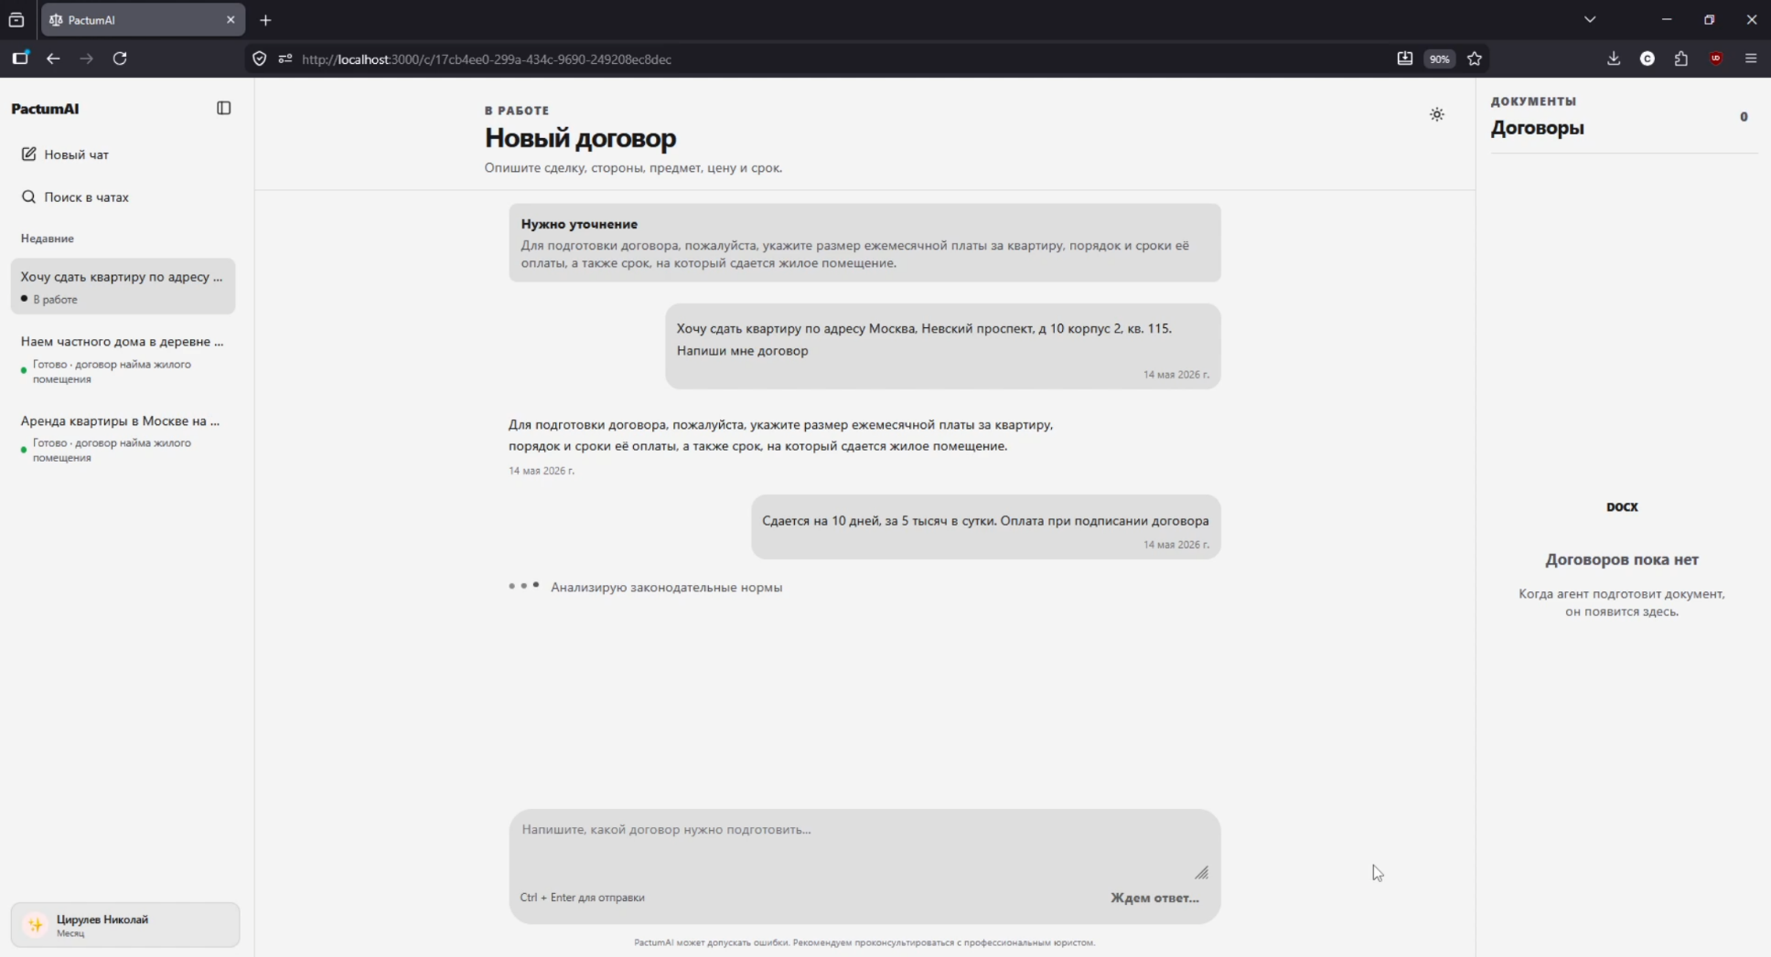
Демонстрация UI
Окно чата с диалогом: запрос пользователя, уточняющий вопрос агента и ответ пользователя

Slide 16
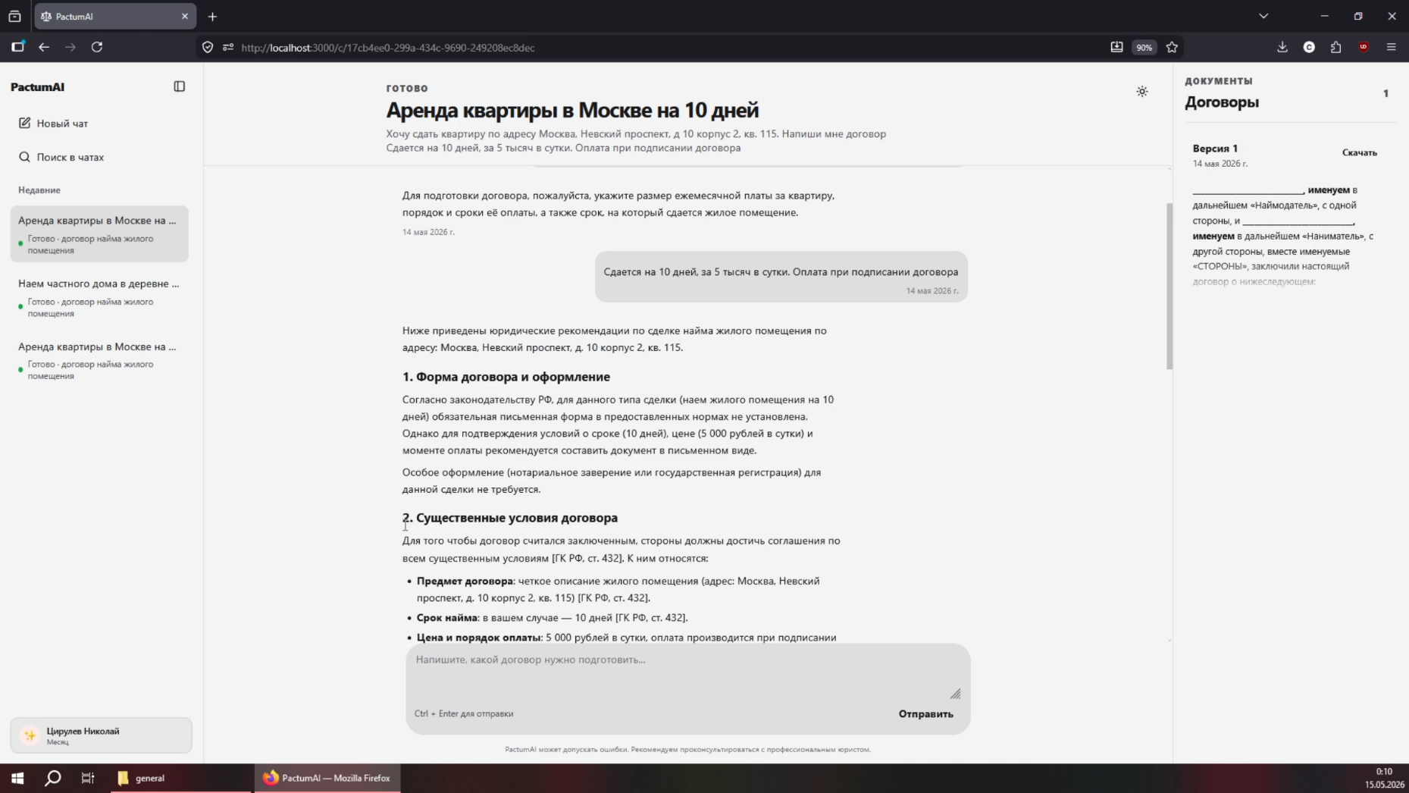
Демонстрация UI
Окно чата с готовыми юридическими рекомендациями и ссылкой на скачивание сгенерированного проекта договора

Slide 17
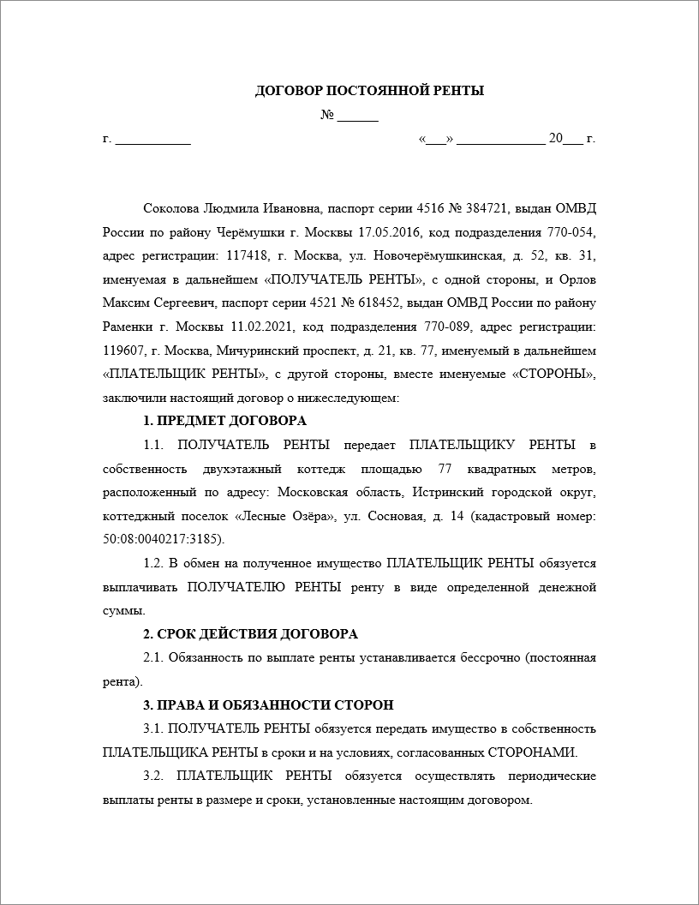
Демонстрация UI
Содержательная страница сгенерированного проекта договора в формате DOCX

Slide 18
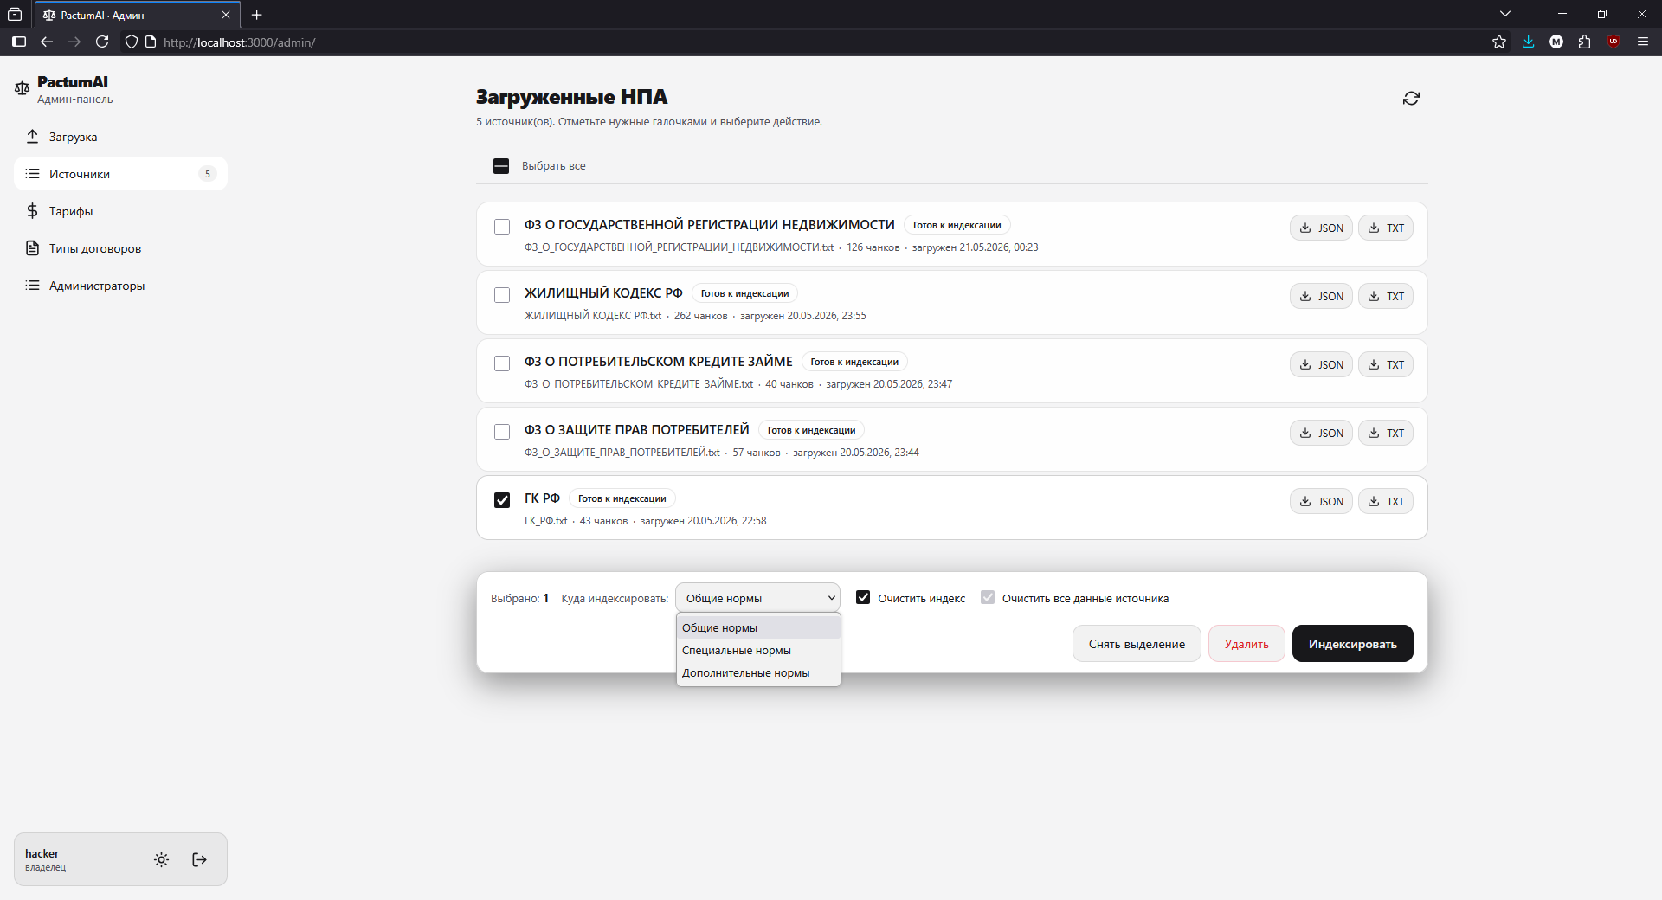
Демонстрация UI
Административная панель управления корпусом нормативных правовых актов

Slide 19
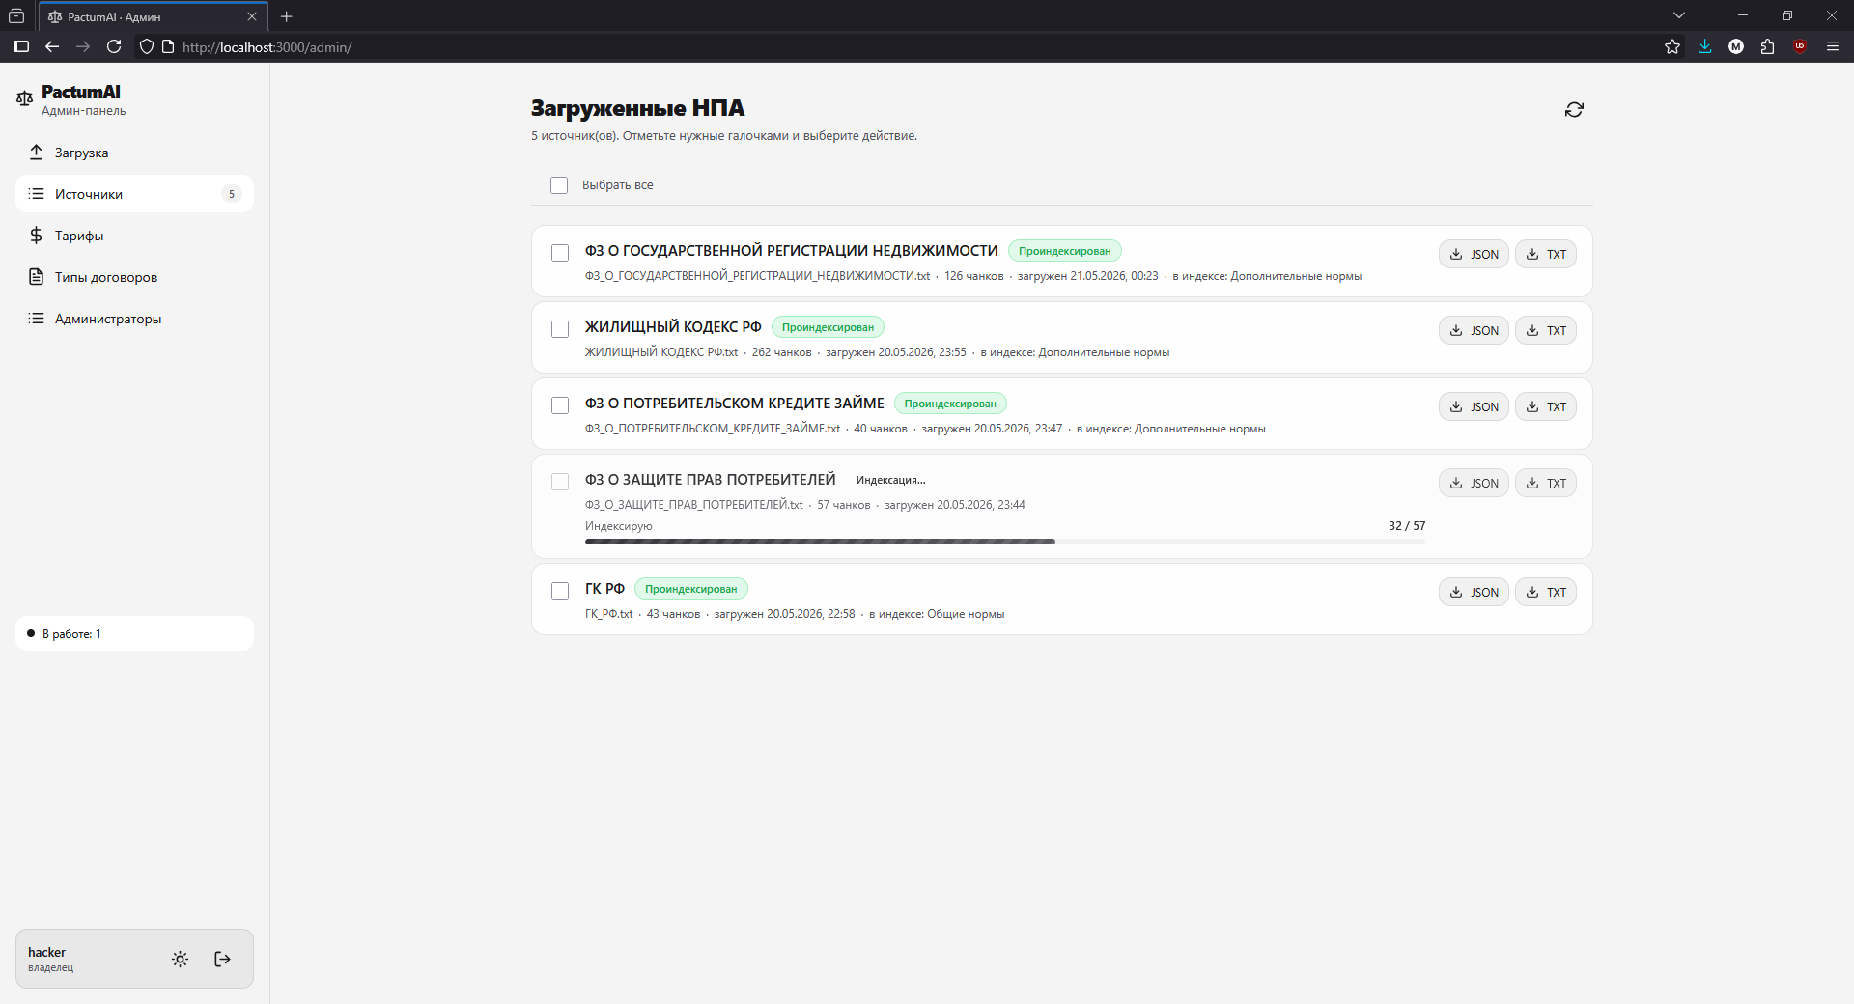
Демонстрация UI
Административная панель управления корпусом нормативных правовых актов

Slide 20
Результаты работы
В ходе выполнения настоящей работы сформирован корпус нормативных правовых актов российского договорного права с реализованным поиском релевантных норм по словесному описанию сделки; спроектирован и реализован интеллектуальный агент, осуществляющий преобразование свободного описания сделки в проект договора и сопровождающие юридические рекомендации со ссылками на статьи нормативных правовых актов.
Проведена эмпирическая оценка качества поиска норм, по результатам которой обоснован выбор итоговой конфигурации подсистемы поиска; внешняя экспертная апробация подготовленных артефактов с привлечением практикующих юристов подтвердила практическую применимость предложенного подхода.

Slide 21

QR-код репозитория с кодом

